Slide 1


Slide 2






تعيين تلميذ(ة) للإجابة.
توجيهات و شرح التعليمات.
عرض فيديو.
المرور بين الصفوف للمساعدة و تصحيح الإنجازات.
عمل في ثنائيات.
نهاية الشريط، المرور إلى الشريحة الموالية.

Slide 3

تنظيم حصص الأسبوع التربوي الرابع
اليوم 4 -
اليوم 1 -
افتتاح الحصة.
ورشة الكتابة: إنتاج كتابي –الحصة 3 .
ورشة الكتابة : إنتاج كتابي - الحصة 4.
افتتاح الحصة.
الأساليب.
الاستماع والتحدث.
اليوم 5 -
اليوم2 -
افتتاح الحصة.
قراءة : استثمار النص.
ورشة الكتابة : إنتاج كتابي - الحصة 5 .
افتتاح الحصة.
قراءة : التوقع والتحقق الفهم العام.
قراءة : تعلم استراتيجية الفهم .
اليوم 6 -
اليوم 3 -
نشاط اعتيادي (30)
شكل و فهم (40)
افتتاح الحصة .
قراءة : استثمار الاستراتيجية.
ورشة الكتابة: تراكيب.
Révision
Lecture offerte

Slide 4






هيكلة حصة اليوم
- 01 النشاط الاعتيادي
تحدي الفهم
02- أساليب
أَساليب الوصف
- 02استماع وتحدث
"حكاية من التراث الإفريقي – باميرو-": الحصة الثانية
أخذ الكلمة للتحدث

Slide 5

عند نهاية الحصة
على الأقل % 80 من المتعلمين سيكونون قادرين على:
توظيف أسلوب الوصف
توظيف استراتيجية أخذ النقط لإعادة سرد أحداث النص.

Slide 6

افتتاح الحصة
افتتاح الحصة
الترحيب.
تدبير السلوك.
تحدي الفهم.

Slide 7
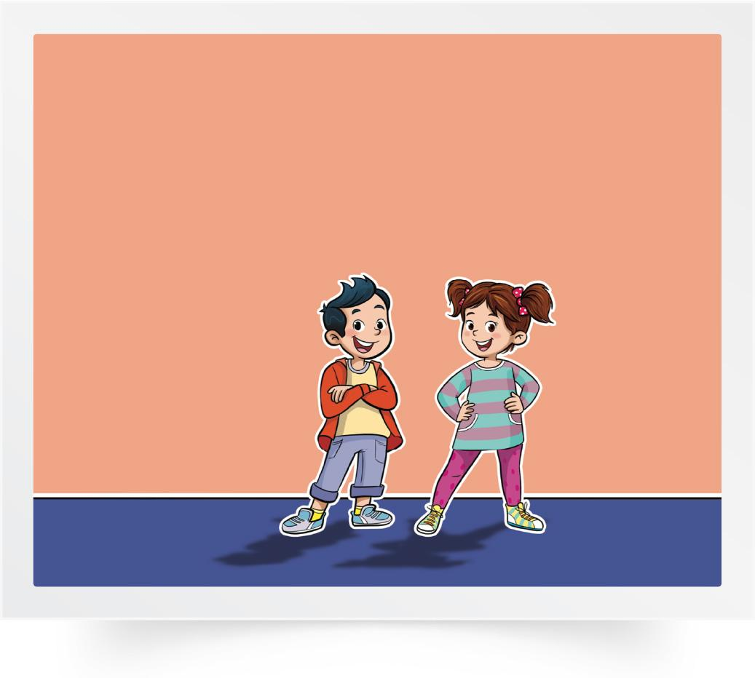
مرحبا بكم ، سننطلق في حصة اللغة العربية.
اختــتام الحــصة
استماع وتحدث
أساليب
افتتاح الحصة

Slide 8




قبل أن نبدأ حصة اليوم سأذكركم بشروط الحصول على نجمة السلوك الجيد. في كل حصة سيفوز ثلاثة منكم بالنجمة
اختــتام الحــصة
استماع وتحدث
أساليب
افتتاح الحصة
أُخْرِجُ وَ أَضَعُ أَدَواتي في مِحْفَظَتي بِهُدوءٍ، كَيْ لا أُزْعِجَ ٱلْآخَرينَ.
أَثْناءَ بَحْثي عَنِ ٱلْجَوابِ في ٱلنَّصِّ لا أَتَحَدَّثُ بِصَوْتٍ مُرْتَفِعٍ يُزْعِجُ ٱلْآخَرينَ.
أُنْصِتُ وأَنْتَبِهُ جَيِّداً لِلدَّرْسِ.
أُصَحِّحُ أَخْطائي عَلى كُرّاسَتي وَدَفْتَري.

Slide 9

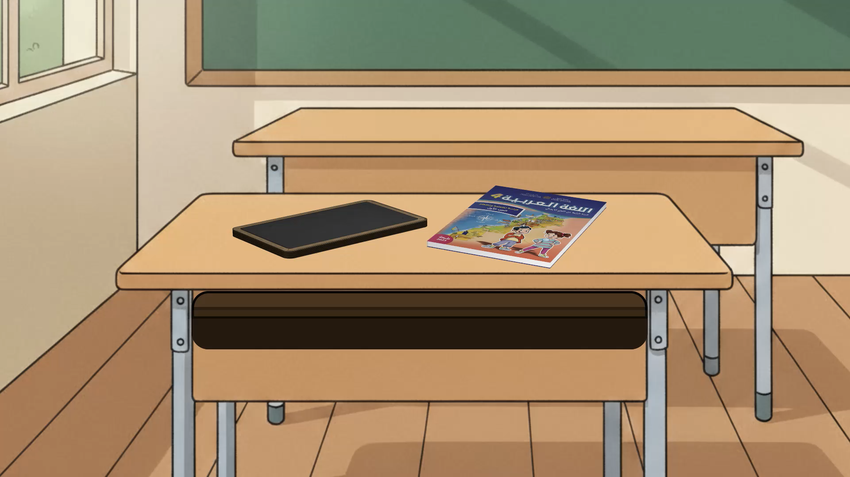
ضعوا اللوحة والكراسة في القمطر.
اختــتام الحــصة
استماع وتحدث
أساليب
افتتاح الحصة

Slide 10

انشطة اعتيادية
تحدي الفهم

Slide 11

في حصة اليوم، ستتدربون على الإجابة بسرعة عن أسئلة للفهم على شكل اختيار من متعدد.
اختــتام الحــصة
استماع وتحدث
أساليب
افتتاح الحصة

Slide 12

خذوا ألواحكم.
اختــتام الحــصة
استماع وتحدث
أساليب
افتتاح الحصة

Slide 13

اقرؤوا السؤال جيدا . حددوا المطلوب. تذكروا كل الاختيارات المقدمة.
اختــتام الحــصة
استماع وتحدث
أساليب
افتتاح الحصة

Slide 14
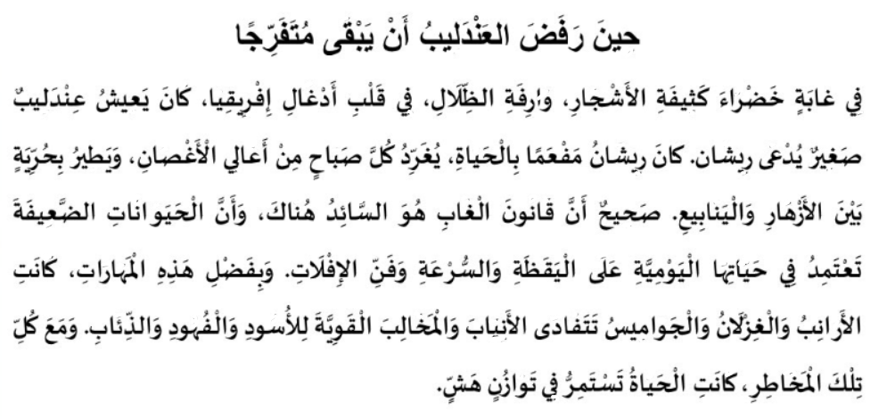
ابحثوا عن الجواب في النص . انتبهوا سيختفي النص بعد 10 ثوان.
اختــتام الحــصة
استماع وتحدث
أساليب
افتتاح الحصة

Slide 15
أجيبوا عن السؤال التالي على ألواحكم بشكل مختصر بسرعة.
اختــتام الحــصة
استماع وتحدث
أساليب
افتتاح الحصة

Slide 16
صححوا. من وجد الإجابة الصحيحة؟ من يشرح جوابه؟
اختــتام الحــصة
استماع وتحدث
أساليب
افتتاح الحصة
يُغَرِّدُ كُلَّ صَباحٍ وَ يَطيرُ بِحُرِّيَةٍ بَيْنَ ٱلْأَزْهارِ وَ ٱلْيَنابيعِ.

Slide 17
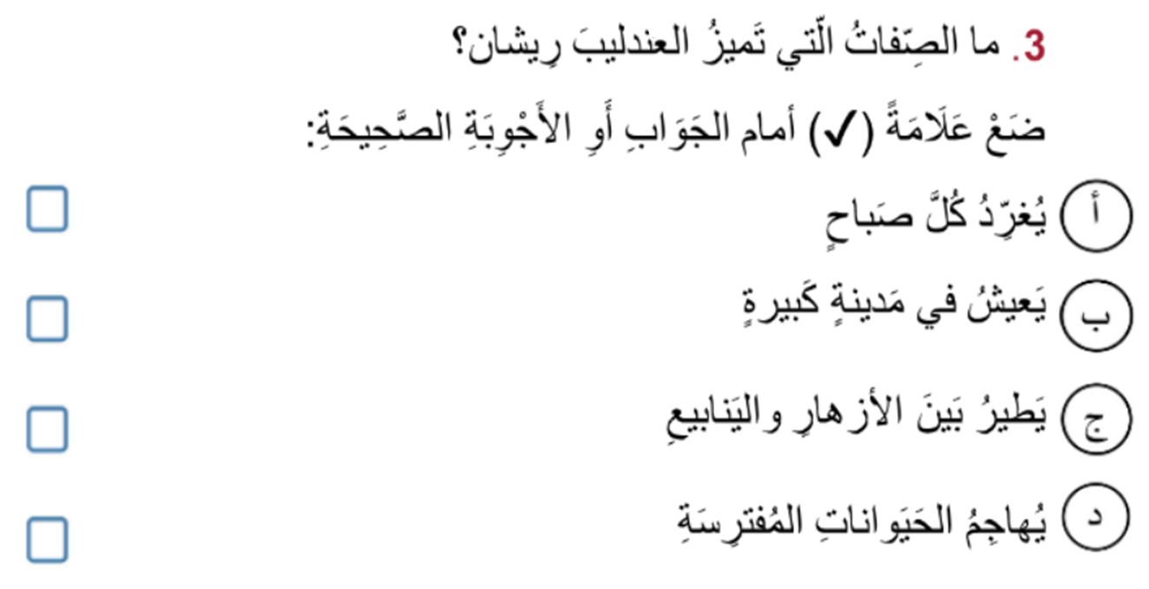
اقرؤوا السؤال جيدا . حددوا المطلوب. تذكروا كل الاختيارات المقدمة.
اختــتام الحــصة
استماع وتحدث
أساليب
افتتاح الحصة

Slide 18
ابحثوا عن الجواب في النص . انتبهوا سيختفي النص بعد 10 ثوان.
اختــتام الحــصة
استماع وتحدث
أساليب
افتتاح الحصة

Slide 19
اكتبوا حرف الجواب الصحيح ثم ارفعوا الألواح عند سماع الاشارة.
اختــتام الحــصة
استماع وتحدث
أساليب
افتتاح الحصة

Slide 20
صححوا. من يشرح جوابه؟
اختــتام الحــصة
استماع وتحدث
أساليب
افتتاح الحصة



Slide 21
ستقرؤون النص قراءة جماعية . من يريد أن يقود القراءة؟ -يحرص الأستاذ على تتبع مشاركة الجميع في القراءة الجماعية.
اختــتام الحــصة
استماع وتحدث
أساليب
افتتاح الحصة

Slide 22
أساليب
أساليب
أُسْلوبُ ٱلْوَصْفِ (2)

Slide 23
اختــتام الحــصة
استماع وتحدث
أساليب
افتتاح الحصة
في هذه الحصة سنواصل تدربنا على استعمال أسلوب الوصف
أُسْلوبُ ٱلْوَصْفِ

Slide 24
اختــتام الحــصة
استماع وتحدث
أساليب
افتتاح الحصة
لماذا نستعمل أساليب الوصف؟
أُسْلوبُ ٱلْوَصْفِ

Slide 25
اختــتام الحــصة
استماع وتحدث
أساليب
افتتاح الحصة
أحسنتم، نستعمل أساليب الوصف لتقديم معلومات إضافية حول : أشخاص أو أماكن أو مشاعر.
أُسْلوبُ ٱلْوَصْفِ

Slide 26
اختــتام الحــصة
تحدث
أساليب
افتتاح الحصة
من يذكرنا بأدوات أسلوب الوصف التي تعرفنا عليها؟
أُسْلوبُ ٱلْوَصْفِ

Slide 27
اختــتام الحــصة
تحدث
أساليب
افتتاح الحصة
من يقرأ؟
أَدَواتُ ٱلْوَصْفِ
كَأَنَّهُ
يَبْدو
ظَهَرَ مِثْلَ
بانَتْ عَلَيْهِ
كانَ
صارَ

Slide 28
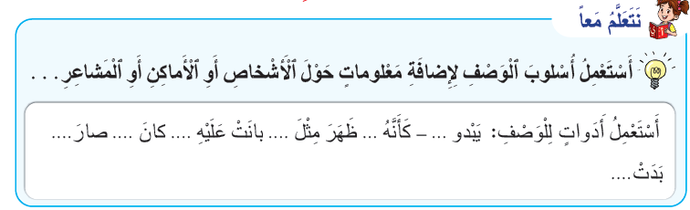
اختــتام الحــصة
تحدث
أساليب
افتتاح الحصة
لنتذكر أسلوب الوصف وأدواته.
يدعو الأستاذ(ة) المتعلمين لإعطاء أمثلة باستعمال أدوات الوصف في وصف أشخاص، أماكن ومشاعر.

Slide 29
اختــتام الحــصة
تحدث
أساليب
افتتاح الحصة
في هذه الحصة، ستتعرفون على أساليب أخرى للوصف، وسوف توظفونها في إنتاجاتكم.
أَدَواتُ ٱلْوَصْفِ

Slide 30
اختــتام الحــصة
تحدث
أساليب
افتتاح الحصة
يمكننا استخدام : يبدو مثل/ تبدو مثل للتشبيه والوصف.
يمكن استعمال "يبدو مثل/تبدو مثل" منفصلة أو غير منفصلة.
يَبْدو صَوْتُ ٱلطُّبولِ في ٱلْاِحْتِفالاتِ مِثْلَ دَقّاتِ ٱلْقَلْبِ ٱلَّتي تَنْبِضُ بِٱلْحَياةِ.
صَوْتُ ٱلطُّبولِ في ٱلْاِحْتِفالاتِ يَبْدو مِثْلَ دَقّاتِ ٱلْقَلْبِ ٱلَّتي تَنْبِضُ بِٱلْحَياةِ.
يَبْدو..... مِثْلَ
دَقّاتِ ٱلْقَلْبِ.
( الوصف)
صَوْتُ ٱلطُّبولِ
( الموصوف)

Slide 31
اختــتام الحــصة
تحدث
أساليب
افتتاح الحصة
من منكم يستعمل يبدو/تبدو مثل للوصف ؟
يَبْدو/تَبْدو.... مِثْلَ

Slide 32
اختــتام الحــصة
تحدث
أساليب
افتتاح الحصة
انتبهوا لاستخدام " يشبه" للوصف.
يذكر الأستاذ(ة) بـ "كأن" التي يمكن استعمالها في الوصف والتشبيه.
الَتُّراثُ ٱلثَّقافِيُّ ٱلْإِفْريقِيُّ يُشْبِهُ لَوْحَةَ فُسَيْفِساءَ مُتَعَدِّدَةَ ٱلْأَلْوانِ.
يُشْبِه
لَوْحَةَ فُسَيْفِساءَ مُتَعَدِّدَةَ ٱلْأَلْوانِ (الوصف)
الَتُّراثُ ٱلثَّقافِيُّ ٱلْإِفْريقِيُّ
(الموصوف)

Slide 33
اختــتام الحــصة
تحدث
أساليب
افتتاح الحصة
من منكم يستعمل يشبه/ تشبه في الوصف ؟
تشبه/ يشبه

Slide 34
اختــتام الحــصة
تحدث
أساليب
افتتاح الحصة
انتبهوا لاستعمال "يفوق/ تفوق" للمقارنة والوصف.
اَلرَّقَصاتُ ٱلتَّقْليدِيَّةُ ٱلْإِفْريقِيَّةُ تَفوقُ في حَيَوِيَّتِها وَتَعْبيرِها كُلَّ ٱلرَّقَصاتِ ٱلْعالَمِيَّةِ ٱلْأُخْرى.
تَفوقُ
تَفوقُ كُلَّ ٱلرَّقَصاتِ ٱلْعالَمِيَّةِ ٱلْأُخْرى (الوصف)
(الموصوف)
حَيَوِيَّةُ وَتَعْبيرِيَّةُ اَلرَّقَصاتِ ٱلتَّقْليدِيَّةِ ٱلْإِفْريقِيَّةِ

Slide 35
اختــتام الحــصة
تحدث
أساليب
افتتاح الحصة
من منكم يستعمل يفوق / تفوق للوصف والمقارنة؟
يفوق/تفوق

Slide 36
اختــتام الحــصة
تحدث
أساليب
افتتاح الحصة
انتبهوا، نستعمل أيضا "تمثل" للوصف.
تُمَثِّلُ ٱلْمَحْمِيّاتُ ٱلطَّبيعِيَّةُ أَجْمَلَ ٱلْوِجْهاتِ ٱلسِّياحِيَّةِ في إِفْريقِيا.
تُمَثِّلُ
أَجْمَلَ ٱلْوِجْهاتِ ٱلسِّياحِيَّةِ في إِفْريقِيا
(الوصف)
(الموصوف)
ٱلْمَحْمِيّاتُ ٱلطَّبيعِيَّةُ

Slide 37
اختــتام الحــصة
تحدث
أساليب
افتتاح الحصة
من منكم يستعمل تمثل/يمثل للوصف؟
يُمَثِّلُ/ تُمَثِّلُ

Slide 38
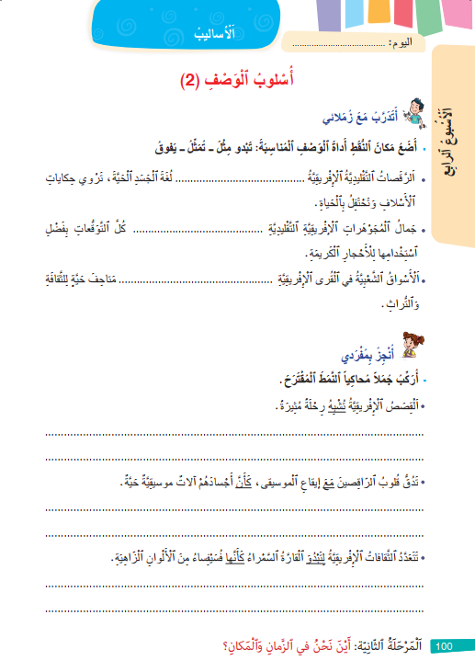
اختــتام الحــصة
تحدث
أساليب
افتتاح الحصة
خذوا كراساتكم على الصفحة رقم 100 ، في ثنائيات أنجزوا التمرين التالي:

Slide 39
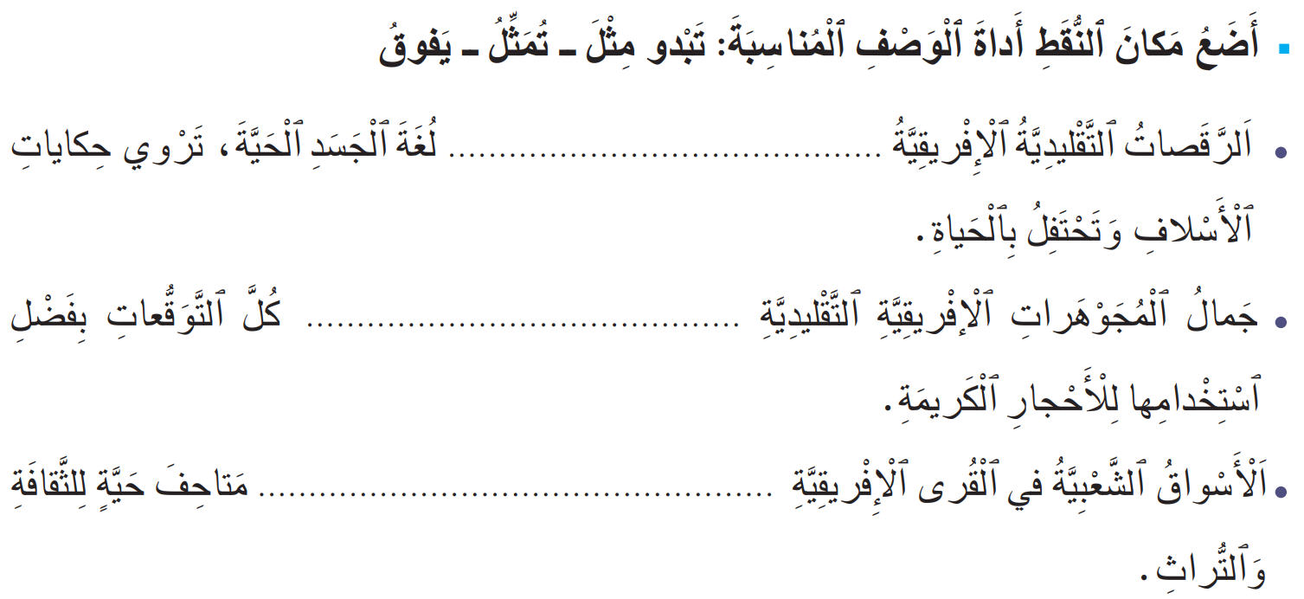
اختــتام الحــصة
تحدث
أساليب
افتتاح الحصة
أضع مكان النقط أداة الوصف المناسبة
المرور بين الصفوف، وتقديم التغذية الراجعة المناسبة.

Slide 40
اختــتام الحــصة
تحدث
أساليب
افتتاح الحصة
لنصحح.
التصحيح التفاعلي على السبورة.
تُمَثِّلُ
يَفوقُ
تَبْدو مِثْلَ

Slide 41
اختــتام الحــصة
تحدث
أساليب
افتتاح الحصة
الآن بمفردكم أنجزوا التمرين التالي:

Slide 42
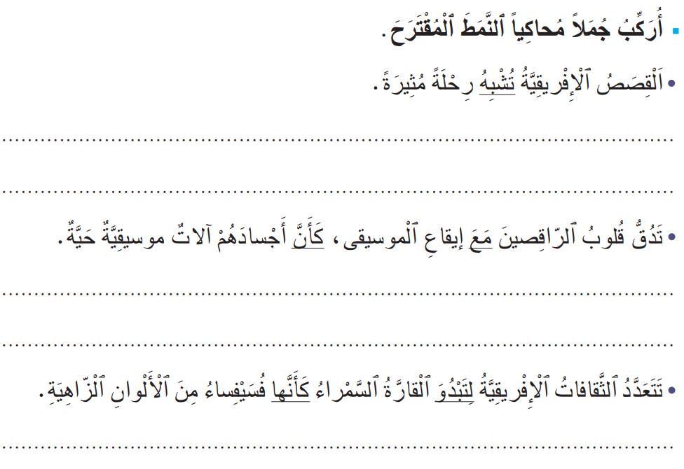
اختــتام الحــصة
تحدث
أساليب
افتتاح الحصة
أركب جملا محاكيا النمط المقترح
المرور بين الصفوف، وتقديم التغذية الراجعة المناسبة.

Slide 43
اختــتام الحــصة
تحدث
أساليب
افتتاح الحصة
لنصحح.
التصحيح التفاعلي على السبورة. و قبول كل الإجابات السليمة

Slide 44
استماع وتحدث
استماع وتحدث
«حِكايَةٌ مِنَ الثُّراثِ ٱلْإِفْريقِيِّ – باميرو-»: الحصة الثانية
أخذ الكلمة للتحدث

Slide 45
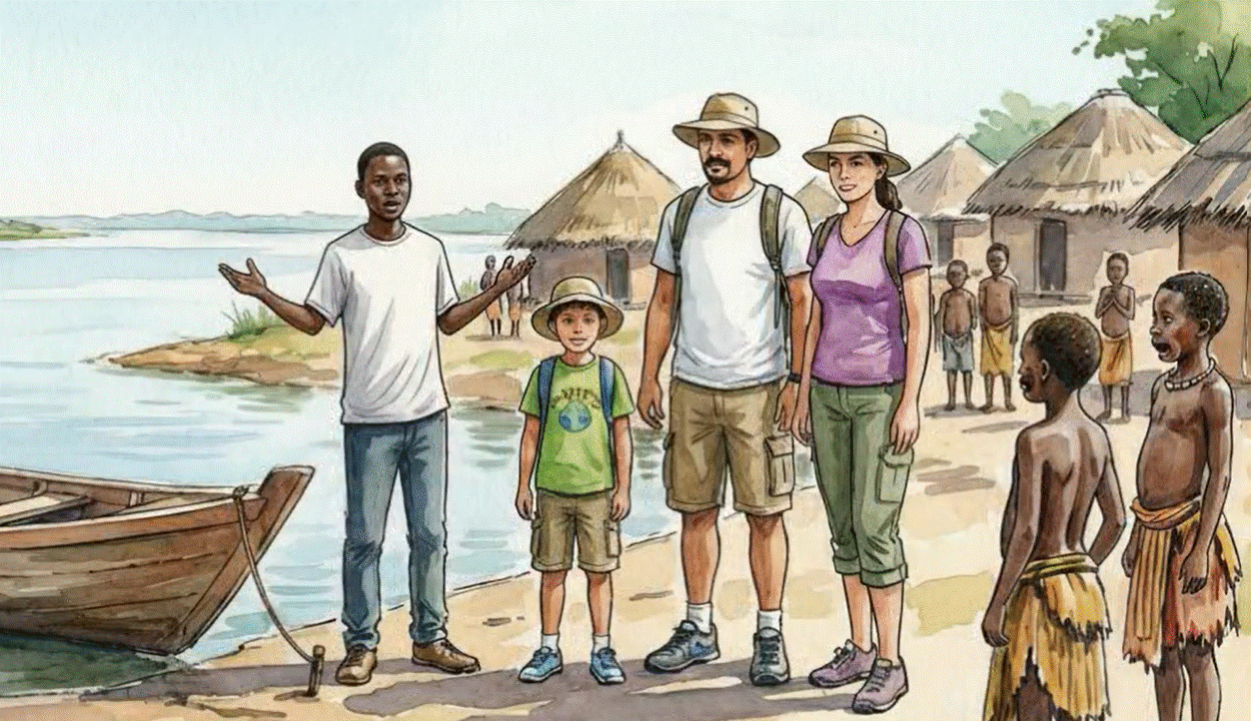
اختــتام الحــصة
استماع وتحدث
أساليب
افتتاح الحصة
الآن، سنبدأ حصة الاستماع والتحدث بتذكر ما جاء في نص «حِكايَةٌ مِنَ الثُّراثِ ٱلْإِفْريقِيِّ – باميرو-».
حِكايَةٌ مِنَ ٱلثُّراثِ ٱلْإِفْريقِيِّ – باميرو-

Slide 46
اختــتام الحــصة
استماع وتحدث
أساليب
افتتاح الحصة
من يجيب عن السؤال؟
مَنِ ٱلشَّخْصِيَّةُ ٱلرَّئيسَةُ في ٱلنَّصِّ؟

Slide 47
اختــتام الحــصة
استماع وتحدث
أساليب
افتتاح الحصة
من يجيب عن السؤال؟
مِنْ أَيِّ بَلَدٍ يَنْحَدِرُ باميرو؟

Slide 48
اختــتام الحــصة
استماع وتحدث
أساليب
افتتاح الحصة
من يجيب عن السؤال؟
ما ٱسْمُ ٱلْقَبيلَةِ ٱلَّتي يَنْتَمي إِلَيْها باميرو؟

Slide 49
اختــتام الحــصة
استماع وتحدث
أساليب
افتتاح الحصة
من يجيب عن السؤال؟
لِماذا فَضَّلَ باميرو ٱلْبَقاءَ في قَرْيَتِهِ ٱلصَّغيرَةِ؟

Slide 50
اختــتام الحــصة
استماع وتحدث
أساليب
افتتاح الحصة
من يجيب عن السؤال؟
كَيْفَ ٱكْتَشَفَ باميرو وَأَصْدِقاؤُهُ وُجودَ ٱلسُّيّاحِ ٱلْغُرَباءِ؟

Slide 51
اختــتام الحــصة
استماع وتحدث
أساليب
افتتاح الحصة
من يجيب عن السؤال؟
كَيْفَ ٱسْتطاعَ باميرو أَنْ يَتَواصَلَ مَعَ كَريمٍ؟

Slide 52
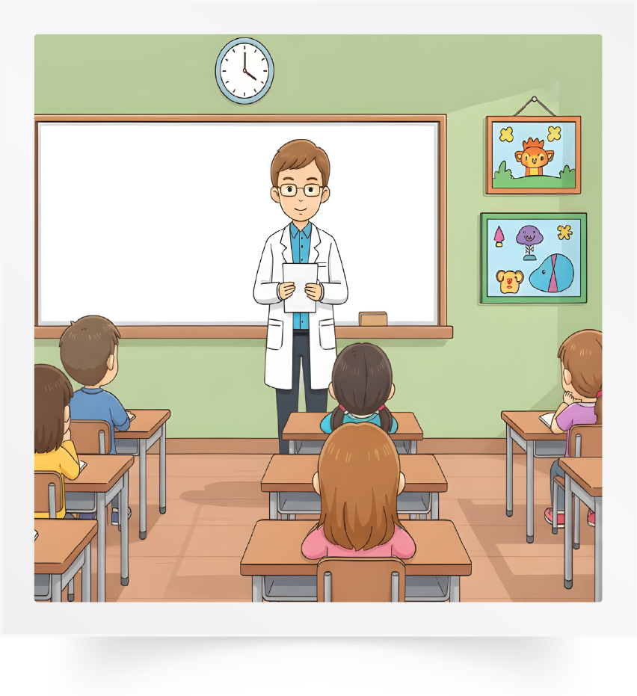
اختــتام الحــصة
استماع وتحدث
أساليب
افتتاح الحصة
انتبهوا، سنخصص هذه الحصة للتدرب على سرد قصة بأسلوبنا الخاص.تابعوا الفيديو

Slide 53
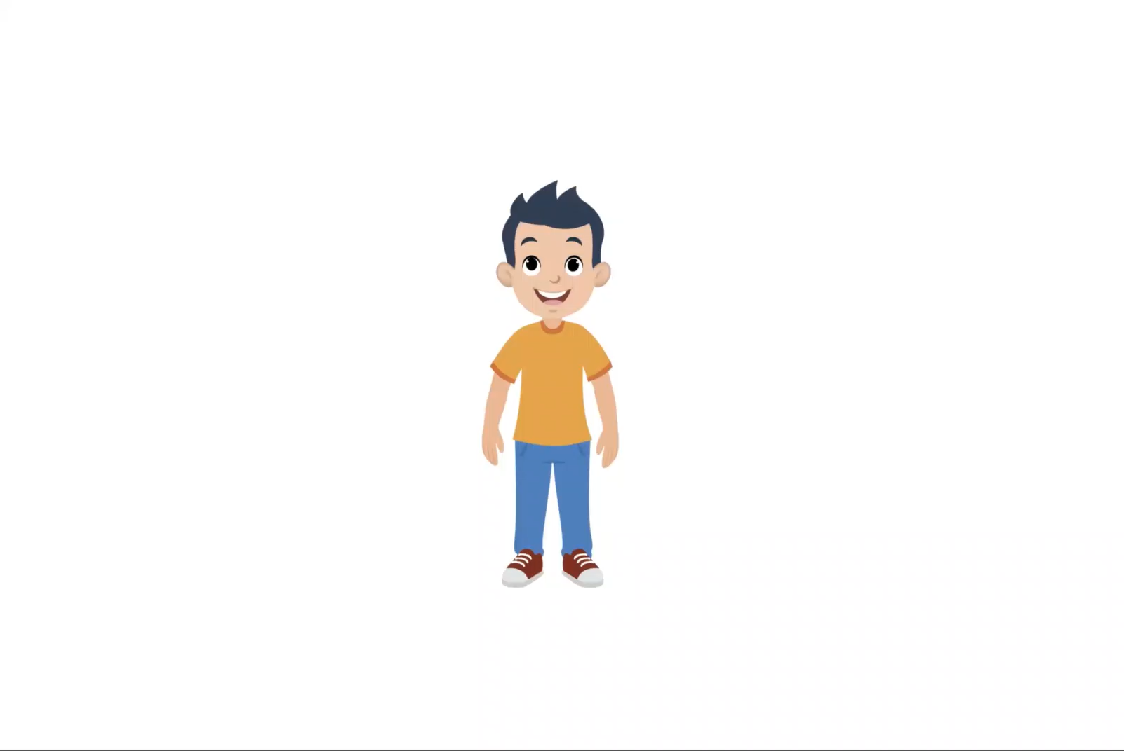
عرض الفيديو
اختــتام الحــصة
استماع وتحدث
أساليب
افتتاح الحصة

Slide 54

الآن أعيد الاستماع للنص "حكاية من التراث الإفريقي –باميرو- ستتناوبون على إعادة سردها
اختــتام الحــصة
استماع وتحدث
أساليب
افتتاح الحصة

Slide 55
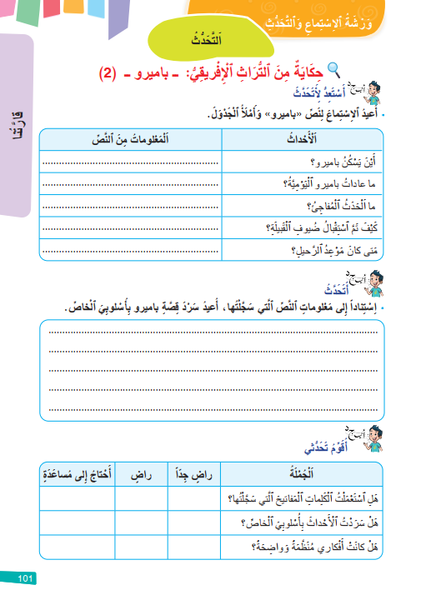
اختــتام الحــصة
استماع وتحدث
أساليب
افتتاح الحصة
خذوا كراساتكم على الصفحة رقم 101 بمفردكم أجيبوا عن التمرين التالي:

Slide 56
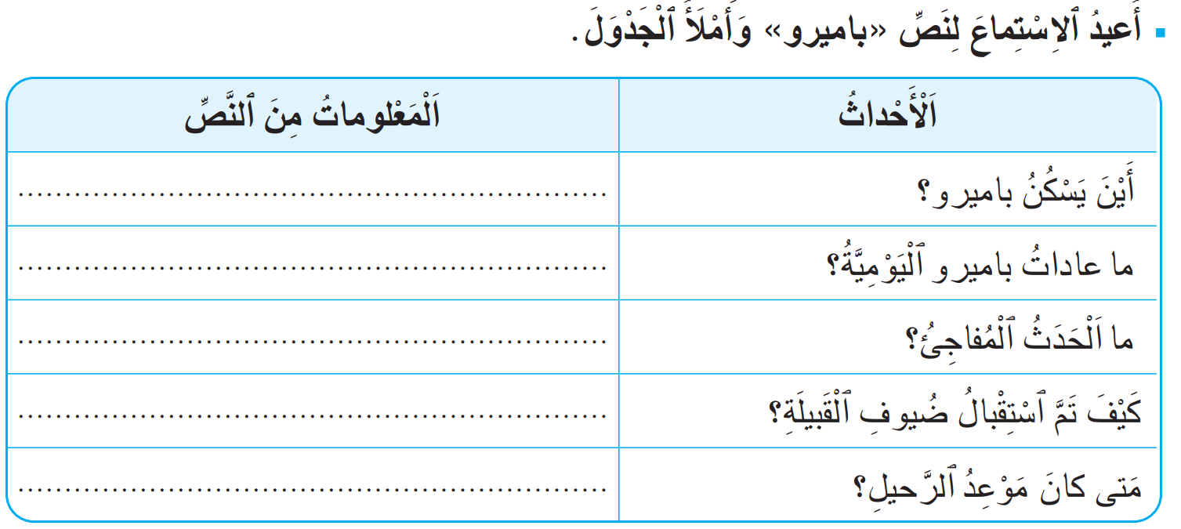
اختــتام الحــصة
استماع وتحدث
أساليب
افتتاح الحصة
أملأ الجدول بما يناسب

Slide 57
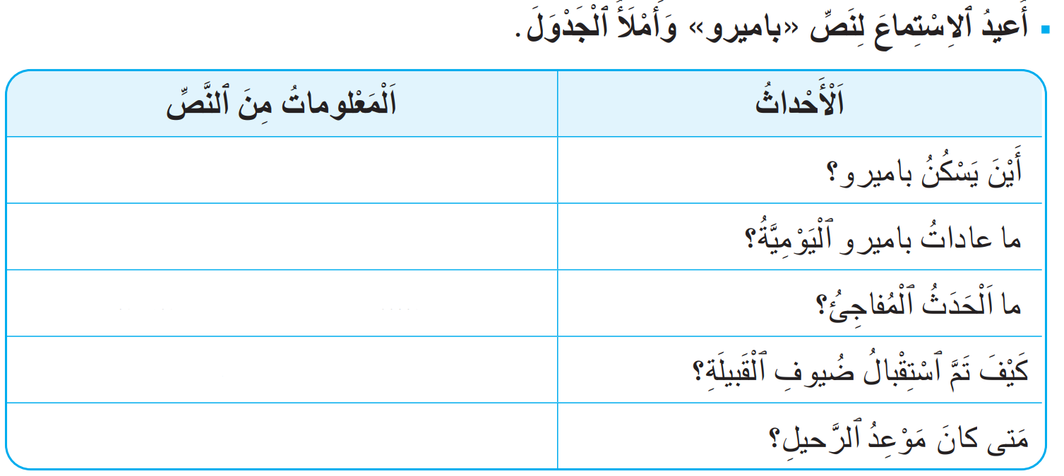
اختــتام الحــصة
استماع وتحدث
أساليب
افتتاح الحصة
انتبهوا للتصحيح
-يضغط الأستاذ على زر جهاز التحكم لتظهر الإجابات تباعا.
كوخِيَ الْخَشَبِيِّ - بَلَدِ الْكونْغو - الْمُروجِ
أَفْتَحُ عَيْنَيَّ - أَتَوَجَّهُ نَحْوَ - ثُمَّ أَعودُ لِأُساعِدَ
وَبَيْنَما كُنّا نَتَوَغَّلُ - أَصْواتٌ غَريبَةٌ - قارَباً
بِحَفاوَةٍ - الطَّعامَ وَالْمَأْوى - لُغَةِ الْإِشارَةِ
وَحينَ آنَ مَوْعِدُ - تَعاهَدْنا - يَوْماً ما

Slide 58
اختــتام الحــصة
استماع وتحدث
أساليب
افتتاح الحصة
الآن من منكم يستطيع إعادة سرد قصة باميرو بأسلوبه الخاص؟

Slide 59
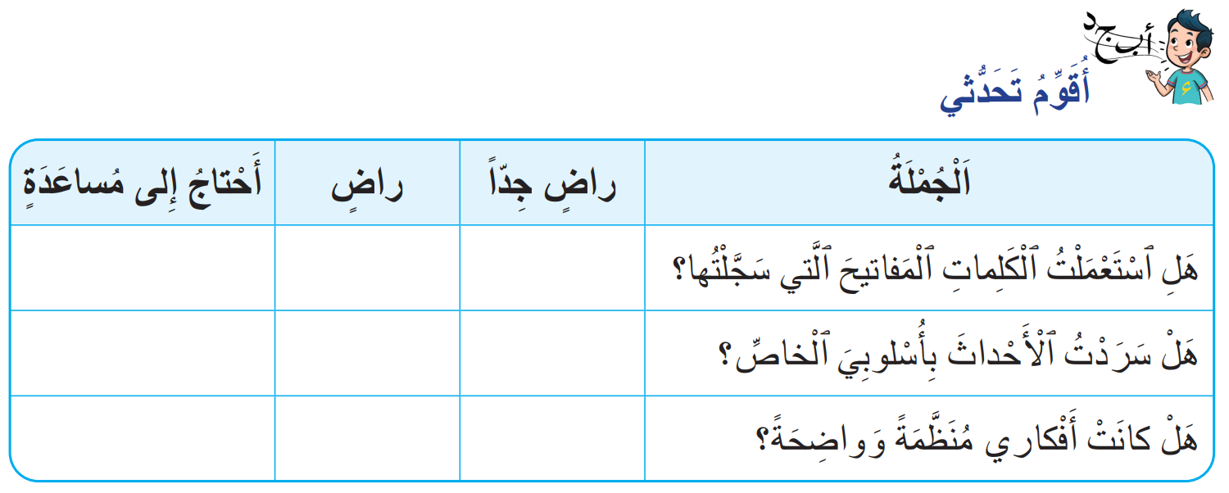
اختــتام الحــصة
استماع وتحدث
أساليب
افتتاح الحصة
كل من قام بالتحدث يُقَوِّمُ إنتاجه باعتماد الشبكة التالية.

Slide 60

اختــتام الحــصة
اختــتام الحــصة
ماذا تعلمتم اليوم؟
واجباتكم المنزلية.

Slide 61
ماذا تعلمتم اليوم؟
اختــتام الحــصة
استماع وتحدث
أساليب
افتتاح الحصة
في هَذِهِ ٱلْحِصَّةِ
تَدَرَّبْتُ عَلى أَخْذِ ٱلْكَلِمَةِ لِسَرْدِ قِصَّةٍ.
تَدَرَّبْتُ عَلى ٱسْتِعْمالِ وَ تَوْظيفِ أُسْلوبِ ٱلْوَصْفِ.

Slide 62

في المنزل أنجزوا التمرين التالي على الصفحة رقم 101.
اختــتام الحــصة
استماع وتحدث
أساليب
افتتاح الحصة

Slide 63

وقت النجمة. الفائز بنجمة المشاركة بهدوء هو (هي) صديقكم (صديقتكم)....... صفقوا له (لها). يسجل الأستاذ اسم الفائز على لائحة. (يمكن أن تكون اللائحة معروضة على أحد جدران الفصل).
اختــتام الحــصة
استماع وتحدث
أساليب
افتتاح الحصة

Slide 64


Slide 65
بناء على إنجازات المتعلمين خلال الممارسة المستقلة
ما تقديرك لنسبة التحكم في هدف الدرس؟
تسجل النسبة على صفحة اليوم من مذكرة الأستاذ.

